Slide 1
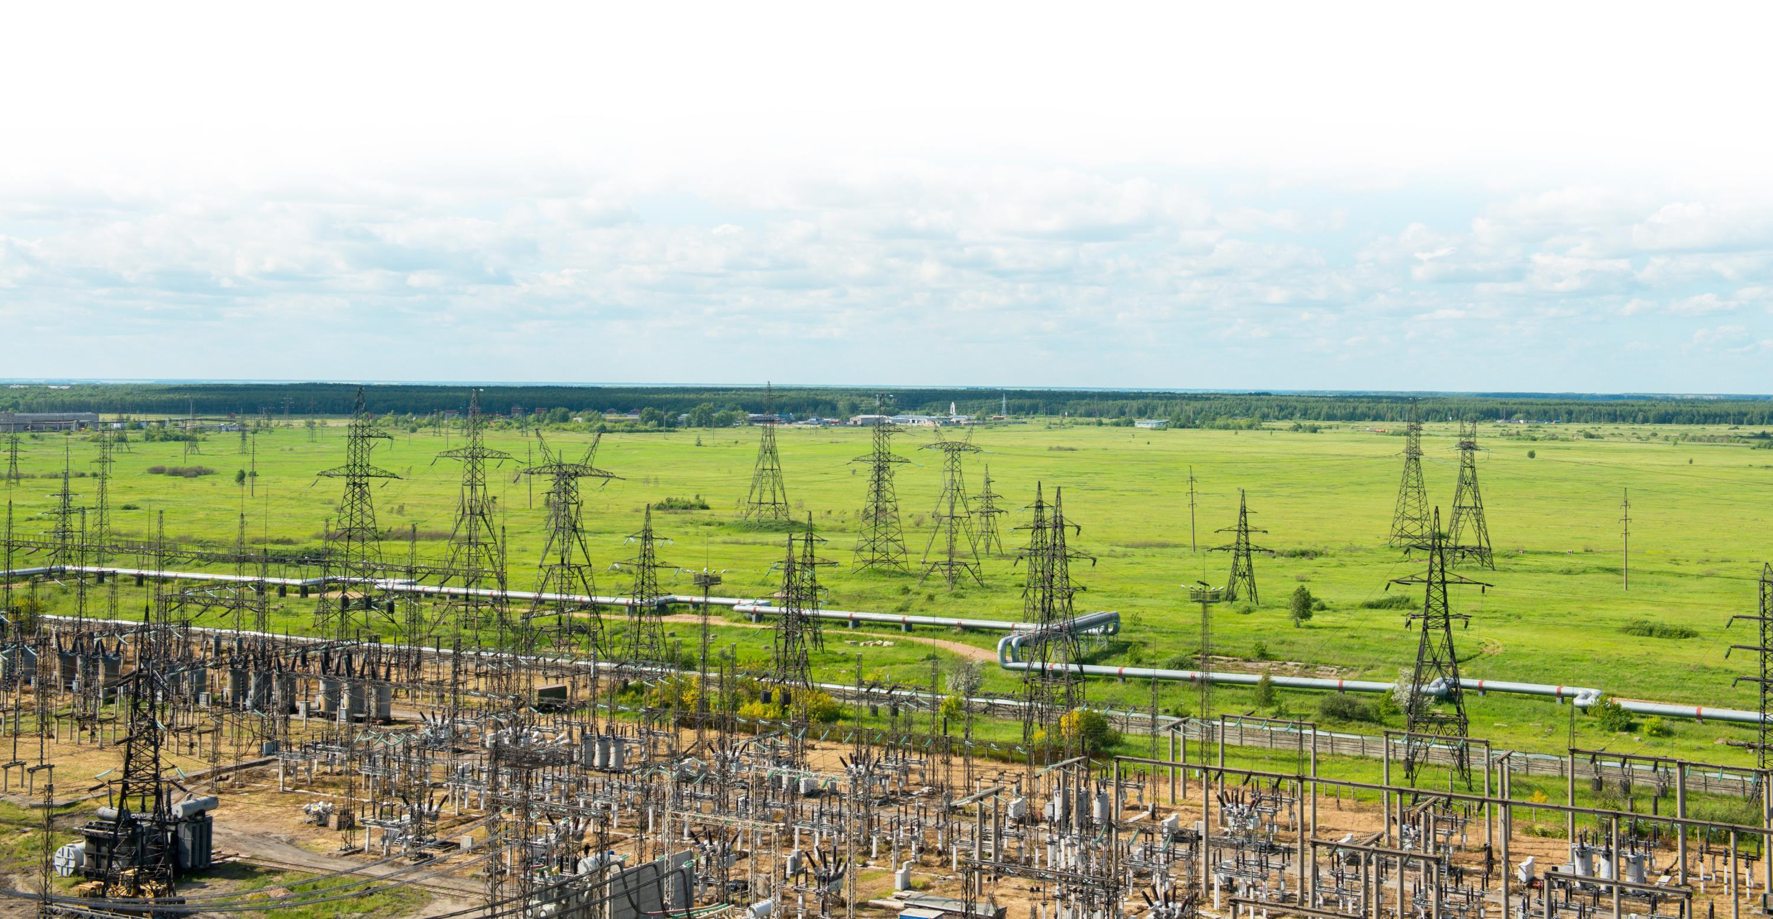
Предварительные производственные и финансовые результаты деятельности АО «ЦАЭК» за IІ квартал и 6 месяцев 2023 года

Slide 3
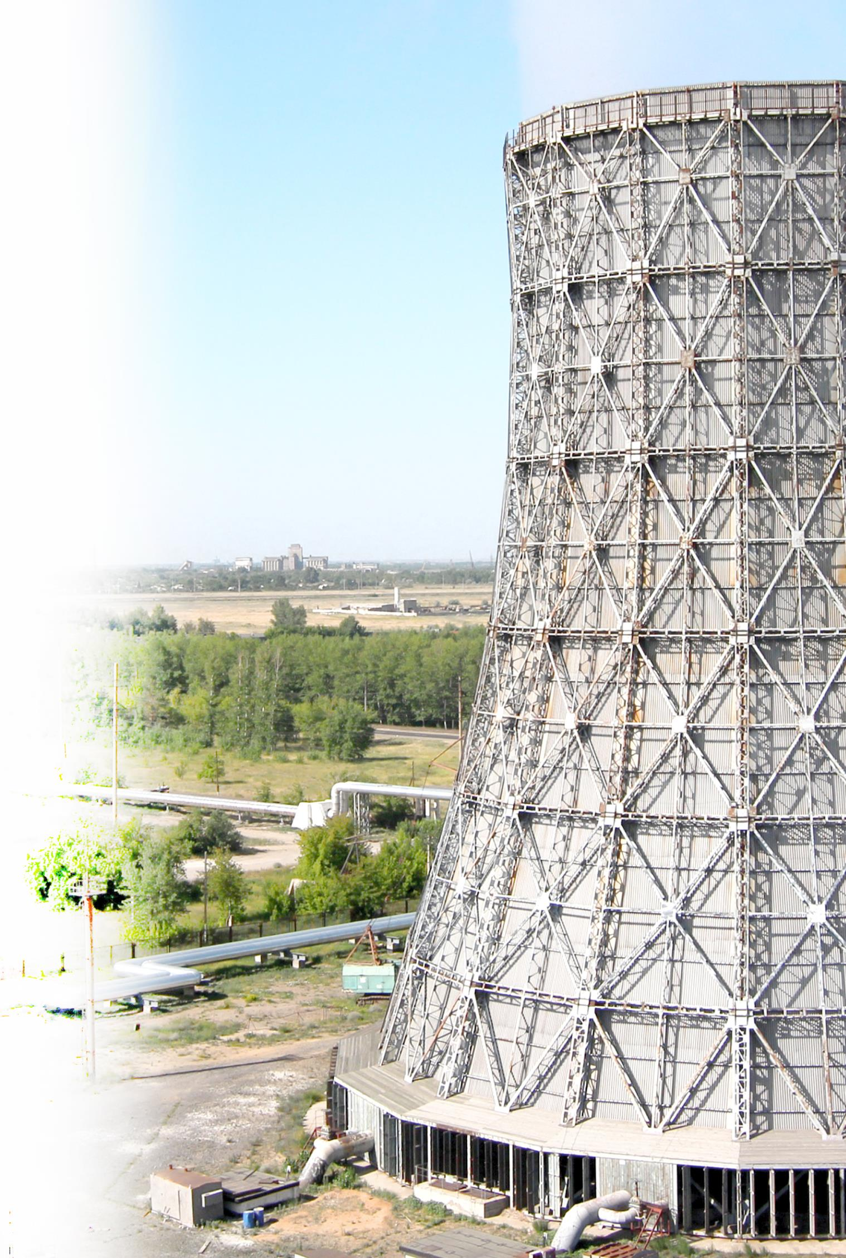
СОДЕРЖАНИЕ
Основные показатели
3
Генерация электрической и тепловой энергии
4-5
Транспортировка и распределение электрической энергии
6-7
Освоение капитальных затрат
8-9
Справка и контакты
10
Предварительные производственные результаты деятельности АО «ЦАЭК» за IІ квартал 2023 года

Slide 4
ОСНОВНЫЕ ПОКАЗАТЕЛИ АО «ЦАЭК»
ГЕНЕРАЦИЯ
За 6 месяцев 2023 года объем генерации электрической энергии по подразделениям Корпорации увеличился на 7,6% в сравнении с первым полугодием 2022 года в связи с увеличением электрической нагрузки по АО «СЕВКАЗЭНЕРГО».
Объем выработки тепловой энергии снизился на 1,7% в сравнении с первым полугодием 2022 года в связи со снижением объемов потребления теплоэнергии потребителями по ТОО «Экибастузтеплоэнерго» из-за увеличения технологических нарушений на котлоагрегатах и тепловых сетях.
ТРАНСПОРТИРОВКА И РАСПРЕДЕЛЕНИЕ
Объем транспортировки и распределения электрической энергии увеличился на 0,1% в основном за счет увеличения объемов по АО «АРЭК» на 4,3%.
Объем транспортировки и распределения тепловой энергии уменьшился на 9,0% за счет снижения объемов по подразделениям АО «ПАВЛОДАРЭНЕРГО» с ТОО «Экибастузтеплоэнерго» на 16,2% из-за увеличения технологических нарушений на котлоагрегатах и тепловых сетях ТОО «Экибастузтеплоэнерго».
СБЫТ
Объем товарного отпуска электрической энергии увеличился на 1,8 % за счет увеличения объемов товарного отпуска по АО «СЕВКАЗЭНЕРГО» на 15,1%.
Объем сбыта по тепловой энергии уменьшился на 5,6% за счет уменьшения объемов товарного отпуска по подразделениям АО «ПАВЛОДАРЭНЕРГО» с ТОО «Экибастузтеплоэнерго» на 11,0%.
УСТАНОВЛЕННАЯ МОЩНОСТЬ
ЧИСЛЕННОСТЬ ПОТРЕБИТЕЛЕЙ ПО РЕГИОНАМ
Регион
Электроэнергия
Теплоэнергия
Электрическая мощность, МВт
Тепловая мощность, Гкал/ч
1 318
2 981
Павлодарская область
Северо-Казахстанская область
Акмолинская область
Всего
232 311
165 640
127 510
524 452
172 665
77 614
-
250 279
Предварительные производственные результаты деятельности АО «ЦАЭК» за IІ квартал 2023 года
3

Slide 5
ГЕНЕРАЦИЯ ЭЛЕКТРИЧЕСКОЙ ЭНЕРГИИ
За 6 месяцев 2023 года объем выработки электрической энергии по подразделениям Корпорации составил 3 000,5 млн. кВтч. Данный показатель увеличился на 7,6% по сравнению с первым полугодием 2022 года, когда было выработано 2787,9 млн. кВтч.
Отпуск электрической энергии с шин 6 месяцев 2023 года увеличился на 196,9 млн. кВтч (8,3%) по сравнению с аналогичным периодом 2022 года и составил 2567,7 млн. кВтч. При этом снижение расхода электроэнергии на собственные нужды, отнесенных к выработке электроэнергии в относительном выражении, составило 0,6%.
(млн кВтч)
1631,4
1683,9
ГЕНЕРАЦИЯ ЭЛЕКТРИЧЕСКОЙ ЭНЕРГИИ | Ед. измерения | 6 месяцев 2023 | 6 месяцев 2022
ВСЕГО | млн кВтч | 3 000,5 | 2 787,9
АО «ПАВЛОДАРЭНЕРГО» с ТОО «Экибастузтеплоэнерго», ТОО «ЦАТЭК Green Energy» | млн кВтч | 1 905,4 | 1 983,8
АО «СЕВКАЗЭНЕРГО» | млн кВтч | 1 095,0 | 804,1
ГЕНЕРАЦИЯ ЭЛЕКТРИЧЕСКОЙ ЭНЕРГИИ | Ед. измерения | ІІ кв. 2023 | ІІ кв. 2022
ВСЕГО | млн кВтч | 1 369,1 | 1 104,0
АО «ПАВЛОДАРЭНЕРГО» с ТОО «Экибастузтеплоэнерго», ТОО «ЦАТЭК Green Energy» | млн кВтч | 866,2 | 873,5
АО «СЕВКАЗЭНЕРГО» | млн кВтч | 502,9 | 230,5
592,1
573,6
1110,3
1110,3
1039,3
Предварительные производственные результаты деятельности АО «ЦАЭК» за IІ квартал 2023 года
4

Slide 6
ГЕНЕРАЦИЯ ТЕПЛОВОЙ ЭНЕРГИИ
Генерация тепловой энергии (тыс. Гкал)
Объем выработки тепловой энергии за 6 месяцев 2023 года составил 3 297,8 тыс. Гкал и уменьшился на 1,7% по сравнению с первым полугодием 2022 года в связи с уменьшением объемов потребления теплоэнергии потребителями по подразделениям АО «ПАВЛОДАРЭНЕРГО» на 6,5%. В первом полугодии отчетного года средняя температура наружного воздуха составила +3,3 ^{о}С, тогда как в 2022 году +3,2 ^{о}С.
(тыс. Гкал)
ГЕНЕРАЦИЯ ТЕПЛОВОЙ ЭНЕРГИИ | Ед. измерения | ІІ кв. 2023 | ІІ кв. 2022
ВСЕГО | тыс. Гкал | 768,8 | 740,8
АО «ПАВЛОДАРЭНЕРГО» с ТОО «Экибастузтеплоэнерго» | тыс. Гкал | 515,8 | 535,5
АО «СЕВКАЗЭНЕРГО» | тыс. Гкал | 253,1 | 205,3
ГЕНЕРАЦИЯ ТЕПЛОВОЙ ЭНЕРГИИ | Ед. измерения | 6 месяцев 2023 | 6 месяцев 2022
ВСЕГО | тыс. Гкал | 3 297,8 | 3 356,3
АО «ПАВЛОДАРЭНЕРГО» с ТОО «Экибастузтеплоэнерго» | тыс. Гкал | 2 269,1 | 2 426,4
АО «СЕВКАЗЭНЕРГО» | тыс. Гкал | 1 028,7 | 929,9
1890,9
1753,4
Предварительные производственные результаты деятельности АО «ЦАЭК» за IІ квартал 2023 года
5

Slide 7
ТРАНСПОРТИРОВКА И РАСПРЕДЕЛЕНИЕ ЭЛЕКТРИЧЕСКОЙ ЭНЕРГИИ
Транспортировка и распределение электрической энергии (млн кВтч)
Объем транспортировки и распределения электрической энергии за 6 месяцев 2023 года составил 3263,8 млн кВтч и увеличился на 0,1% по сравнению с в первом полугодии 2022 года за счет увеличения объемов по АО «АРЭК» на 4,3%.
(млн кВтч)
Электрическая энергия | Ед. измерения | ІІ кв. 2023 | ІІ кв. 2022
ВСЕГО | млн кВтч | 1 480,4 | 1 495,2
АО «ПАВЛОДАРЭНЕРГО» | млн кВтч | 589,7 | 622,1
АО «СЕВКАЗЭНЕРГО» | млн кВтч | 288,3 | 286,4
АО «АРЭК» | млн кВтч | 602,4 | 586,7
Электрическая энергия | Ед. измерения | 6 месяцев 2023 | 6 месяцев 2022
ВСЕГО | млн кВтч | 3 263,8 | 3 261,7
АО «ПАВЛОДАРЭНЕРГО» | млн кВтч | 1 208,7 | 1 267,2
АО «СЕВКАЗЭНЕРГО» | млн кВтч | 641,9 | 639,3
АО «АРЭК» | млн кВтч | 1 413,2 | 1 355,2
641,1
645,1
619,1
Предварительные производственные результаты деятельности АО «ЦАЭК» за IІ квартал 2023 года
6

Slide 8
ТРАНСПОРТИРОВКА И РАСПРЕДЕЛЕНИЕ ТЕПЛОВОЙ ЭНЕРГИИ
Транспортировка и распределение тепловой энергии (тыс. Гкал)
Объем транспортировки и распределения тепловой энергии за 6 месяцев 2023 года составил 2 355,7 тыс. Гкал и уменьшился на 9,0% по сравнению с первым полугодием 2022 года в связи со снижением объемов потребления по подразделениям АО «ПАВЛОДАРЭНЕРГО» с ТОО «Экибастузтеплоэнерго» на 16,2%.
(тыс. Гкал)
Тепловая энергия | Ед. измерения | ІІ кв. 2023 | ІІ кв. 2022
ВСЕГО | тыс. Гкал | 475,3 | 476,4
АО «ПАВЛОДАРЭНЕРГО» с ТОО «Экибастузтеплоэнерго» | тыс. Гкал | 279,2 | 312,3
АО «СЕВКАЗЭНЕРГО» | тыс. Гкал | 196,1 | 164,0
Тепловая энергия | Ед. измерения | 6 месяцев 2023 | 6 месяцев 2022
ВСЕГО | тыс. Гкал | 2 355,7 | 2 589,9
АО «ПАВЛОДАРЭНЕРГО» с ТОО «Экибастузтеплоэнерго» | тыс. Гкал | 1 554,63 | 1 854,7
АО «СЕВКАЗЭНЕРГО» | тыс. Гкал | 801,1 | 735,2
1260,6
1542,3
1275,5
Предварительные производственные результаты деятельности АО «ЦАЭК» за IІ квартал 2023 года
7

Slide 9
ОСВОЕНИЕ КАПИТАЛЬНЫХ ЗАТРАТ
Общий объем капитальных затрат за 6 месяцев 2023 года составил 11 261 млн тенге. Инвестиции направлены на модернизацию, обновление и ремонт основных производственных активов.
СЕГМЕНТ «ГЕНЕРАЦИЯ ЭЛЕКТРИЧЕСКОЙ И ТЕПЛОВОЙ ЭНЕРГИИ»
Освоение капитальных затрат составило 7 271 млн тенге. Выполняются следующие виды работ:
АО «ПАВЛОДАРЭНЕРГО»
Выполняется строительство дымовой трубы №2 ТЭЦ-3;
Выполняется реконструкция газоходов котлоагрегата ст. №3 - №6 для перевода на дымовую трубу №2 ТЭЦ-3;
Планируется реконструкция конденсатора турбоагрегата ст.№2 ТЭЦ-3;
Выполняются мероприятия по модернизации оборудования ТЭЦ-2, ТЭЦ-3.
АО «СЕВКАЗЭНЕРГО»
Выполняется строительство новой железобетонной дымовой трубы;
Выполняются мероприятия по модернизации оборудования ТЭЦ-2.
Предварительные производственные результаты деятельности АО «ЦАЭК» за IІ квартал 2019 года
6

Slide 10
ОСВОЕНИЕ КАПИТАЛЬНЫХ ЗАТРАТ
СЕГМЕНТ «ТРАНСПОРТИРОВКА И РАСПРЕДЕЛЕНИЕ ЭЛЕКТРИЧЕСКОЙ ЭНЕРГИИ»
Освоение капитальных затрат составило 3 028 млн тенге. Выполняются следующие виды работ:
АО «ПАВЛОДАРСКАЯ РЭК»
Выполняется реконструкция, модернизация и техническое перевооружение электрических сетей;
Производятся работы по созданию АСКУЭ и систем сбора и передачи данных.
АО «СЕВЕРО-КАЗАХСТАНСКАЯ РЭК»
Выполняется реконструкция, модернизация и техническое перевооружение электрических сетей;
Выполняется строительство ВЛ 110 кВ;
Производятся работы по созданию АСКУЭ и систем сбора и передачи данных.
АО «АКМОЛИНСКАЯ РЭК»
Выполняется реконструкция, модернизация и техническое перевооружение электрических сетей;
Выполняется строительство ВЛ 35 кВ;
Производятся работы по созданию АСКУЭ и систем сбора и передачи данных.
СЕГМЕНТ «ТРАНСПОРТИРОВКА И РАСПРЕДЕЛЕНИЕ ТЕПЛОВОЙ ЭНЕРГИИ»
Освоение капитальных затрат составило 910 млн тенге:
- ведутся работы по реконструкции магистральных тепловых сетей с применением предизолированного трубопровода в Павлодаре, Экибастузе и Петропавловске;
- продолжается внедрение Автоматизированной системы коммерческого учета тепловой энергии (АСКУТЭ).
Предварительные производственные результаты деятельности АО «ЦАЭК» за IІ квартал 2019 года
7

Slide 11
СПРАВКА И КОНТАКТЫ
Акционерное общество «Центрально-Азиатская Электроэнергетическая Корпорация» (АО «ЦАЭК») – вертикально интегрированная энергетическая компания, основана 8 августа 2008 года.
Суммарная установленная электрическая мощность АО «ЦАЭК» составляет 1 318 МВт – по данному показателю Корпорация является лидером среди частных энергогенерирующих компаний Казахстана. Суммарная установленная тепловая мощность Корпорации – 2 981 Гкал/ч. Общая протяженность линий электропередачи – 48,5 тыс. км, тепловых сетей – 983 км. Корпорация обеспечивает электроэнергией более двух миллионов потребителей (с учетом семейственности).
Дочерние предприятия АО «ЦАЭК» в регионах Казахстана представлены двумя вертикально интегрированными энергетическими компаниями – АО «СЕВКАЗЭНЕРГО», АО «ПАВЛОДАРЭНЕРГО» – включающими все звенья энергоснабжения: генерацию, транспортировку и сбыт. В Акмолинской области Корпорация контролирует АО «Акмолинская распределительная электросетевая компания».
За дополнительной информацией обращайтесь в
Департамент по связям с общественностью АО «ЦАЭК»:
Тел: 8 (7172) 64-57-50, e-mail: pr@energy.kz
web-site: www.caepco.kz

